Slide 1
第七章 温度测量与控制
仪器用温箱温度控制系统
该系统的被控对象为仪器用温箱，被测参数为温箱的温度，测温范围为0~300℃，误差不超过±0.1℃。仪器用温箱中的被测气体通过温箱的管状加热交换器加热后，送入仪器中进行测量。为了保证测量条件，温箱或按照预定的升温速率升温，或保持恒定的温度不变。温箱是用电热丝来加热的。

Slide 2
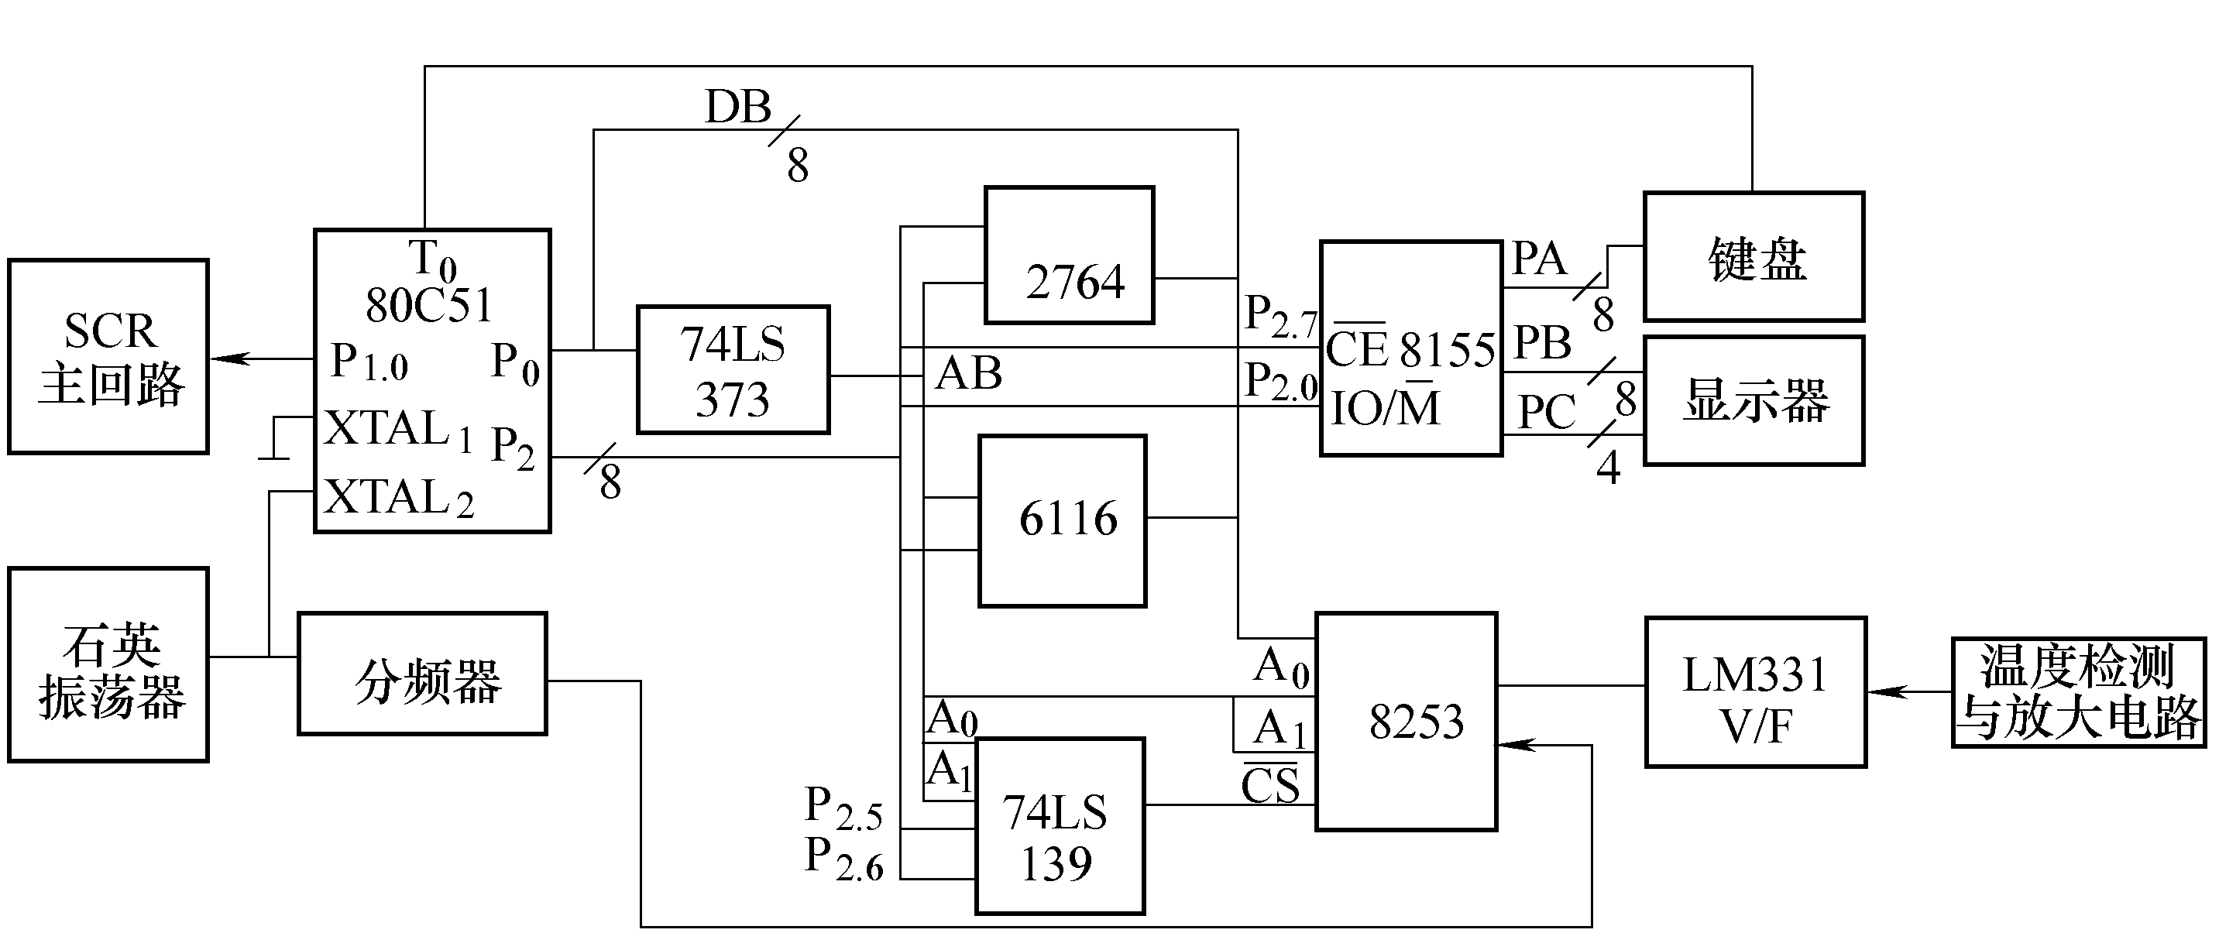
一、 温度控制系统的组成
仪器用温箱温度控制系统原理图如图1所示。
图1 仪器用温箱温度控制系统原理图

Slide 3
被测参数温度值由测温元件测量后得到0.5~1V信号，经放大后转换成5~10V的电压信号，经电压—频率变换器LM331变换成频率信号，再经可编程定时器/计数器8253转换成数字信号送入单片机。在CPU中进行数据处理后，一方面送去显示，一方面与键盘输入的设定值进行比较，若低于设定值，则进行PID调节后，输出控制信号，驱动电加热丝加热。达到温度控制的目的。

Slide 4
二、 温度控制系统的硬件设计
1．温度检测和模拟量输入通道
（1）温度检测和放大电路
由于本系统的控制精度要求在0~300℃范围内，误差不超过±0.1℃的高精度，选用了精度高、性能稳定可靠的测温元件——铂电阻。其测量及放大电路如图所示。

Slide 5
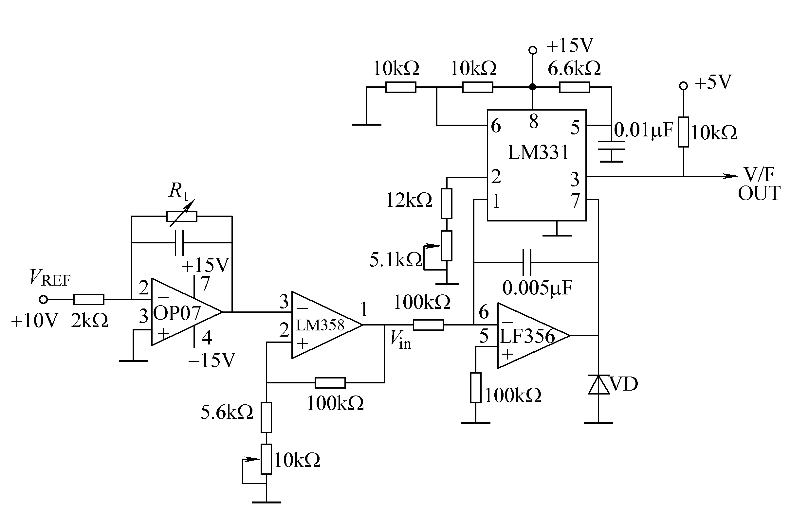
在图中，Rt为测温铂电阻，跨接在运算放大器OP07的反馈回路上，使得铂电阻的阻值变化转换成运算放大器的输出电压变化。VREF为一个精密稳压源。输入端的电阻为温度系数很小的精密电阻。在所测的温度范围内，此级运算放大器的电压变化范围为0.5V~1V。此电压送到下一级运放LM358放大后得到5V~10V的电压信号。经检测和放大的模拟信号送A/D转换器。

Slide 6
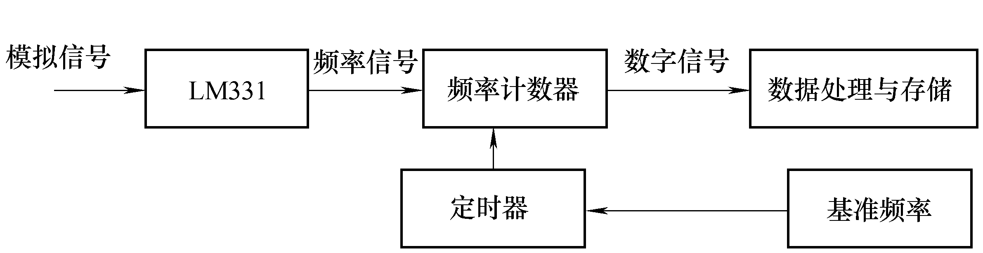
（2）用V/F转换器LM331实现A/D转换器
LM331是一种廉价、精密的电压—频率转换专用集成电路。它的主要特点是：V/F变化特性为10Hz/mV，其非线性误差小（0.01％），电源适应能力强，可使用单5V电源。V/F的转换范围宽（1Hz～100kHz），温度稳定性好，输出负载能力强，能同时兼容CMOS和TTL逻辑电平。
用V/F转换器实现A/D转换器，需要与频率计数器配合使用，由LM331实现A/D转换器的框图如图所示。

Slide 7
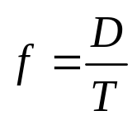
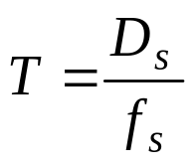
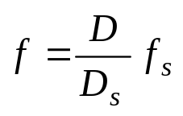
图中，模拟信号经压/频转换器LM331，把电压信号转化为脉冲信号，脉冲信号送到计算机的计数器/定时器的端口。同时启动频率计数器和定时器，频率计数器用V/F转换器输出的频率信号作为计数脉冲，定时器采用基准频率作为定时脉冲，当定时结束时，定时器产生输出信号使频率计数器停止计数，这样计数器的计数值与频率之间的关系是
而
因此，
式中，D——计数值；T——计数时间；Ds——定时计数器计数初值；f_{s}——基准频率；f——LM331的输出频率。

Slide 8
在本系统中用LM331实现A/D转换器的电路如图2和4所示。
在图2中，模拟信号经积分电路积分处理后,在INPUT端（7引脚）变成与输入电压成正比的稳定电流输入，通过LM331芯片进行V/F转换后，变成与电压成正比的频率信号，FOUT端（3引脚）输出的频率信号送到计算机的计数/定时端口，计算机对频率信号进行采集、处理、存储。从而实现模拟信号到数字信号的转换。

Slide 9
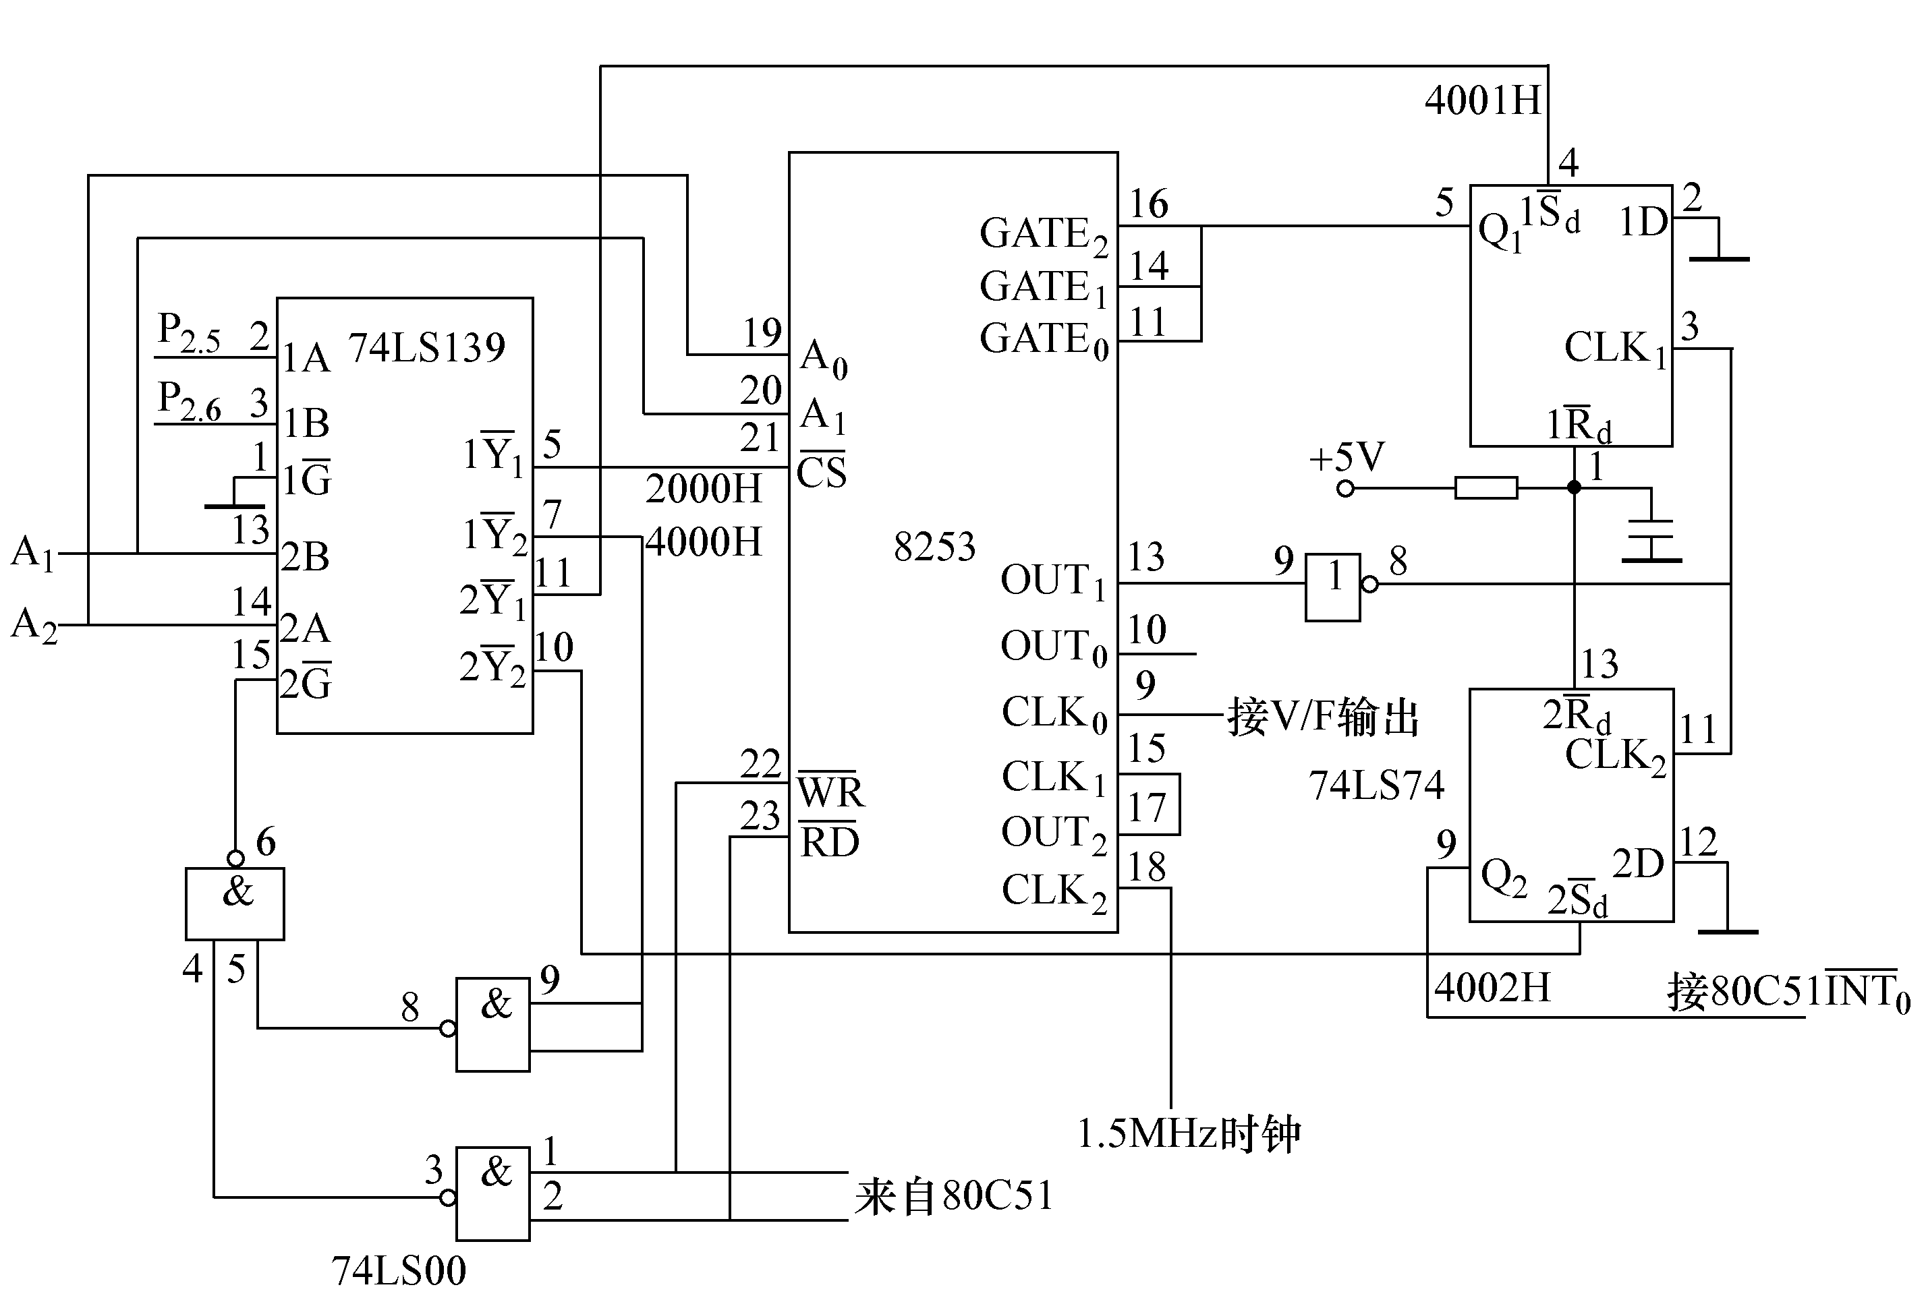
图4 频率信号转换成数字信号的电路图

Slide 10
在图4中，8253是可编程间隔定时器/计数器芯片，用来将LM331的输出频率信号转换成数字信号，并送至单片机。A/D转换器框图中的定时器和频率计数器由8253和D触发器共同完成，它们的作用有：
① 定时器定时1s时间间隔。选用8253芯片的计数器2和计数器1串联得到。它的计数脉冲由80C51的晶振频率经分频后送入。分频器的输出连接至8253的CLK₂端。
② 计数器由8253芯片的计数器0来实现，即LM331的V/F输出脉冲端连接至8253芯片的CLK₀端。
③ 为保证1s的精确定时，采用了由软件发出选通，硬件关闭的办法。3个计数器的门控位均连在一起，以保证准确地同步。测量时，先由80C51发出一条输出指令，地址译码器74LS139译码，使2764有效，将74LS74的Q₂端置为高电平，为向 80C51申请中断作准备，然后80C51再发出一条输出指令，地址译码器74LS139译码，使2764有效，将74LS74的Q₁端置为高电平，开始定时，同时对V/F输出脉冲计数。当定时时间到，8253的OUT₁有效。此信号作为两个D触发器的CP信号。其中一个D触发器的输出令GATE信号变低，停止计数。另一个D触发器的输出连接至80C51的INT0端，表示测量完成，向80C51申请中断。

Slide 11
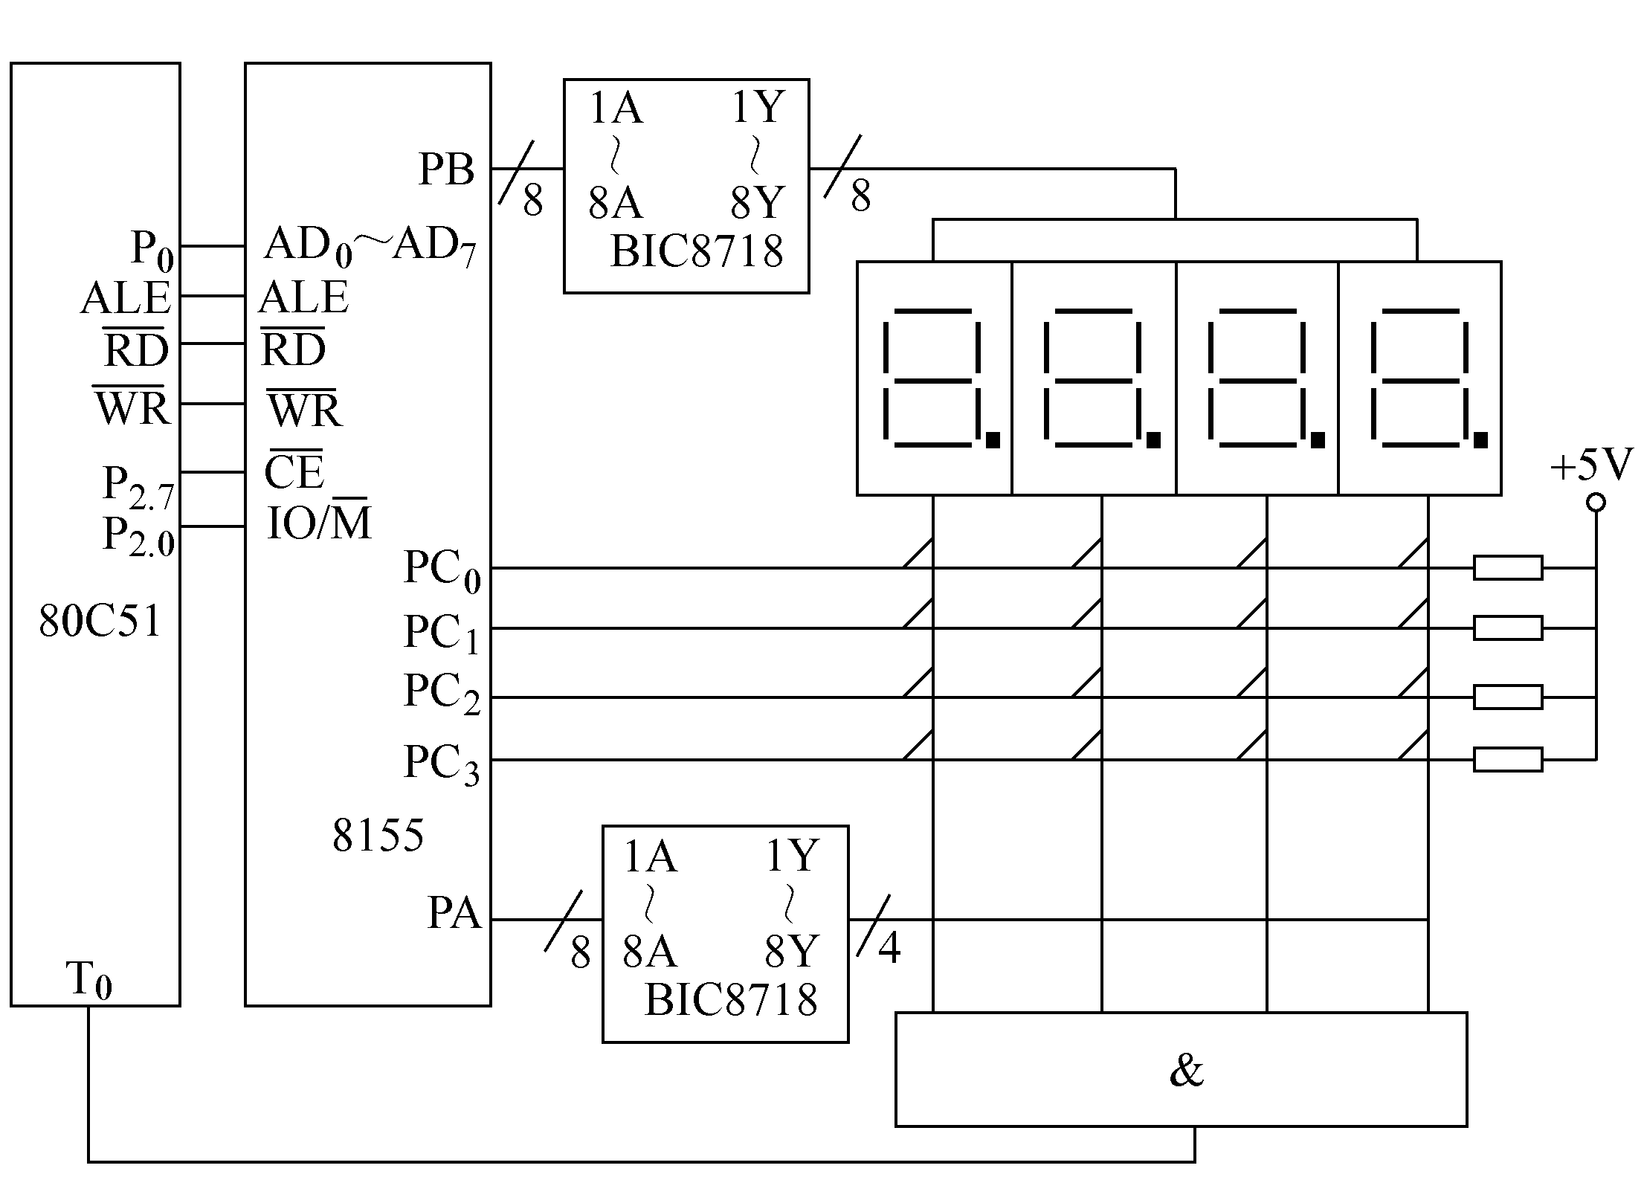
2．键盘与显示电路
键盘用以设定给定温度。显示器用来显示当前温箱的温度值。其具体连接情况如图5所示。
图5中，LED采用共阴极方式，动态扫描方式。键盘采用中断的工作方式，采用定时器T0作为外部中断源。设置T₀工作在方式2（自动恢复常数）外部计数方式，定时器TH₀、TL₀初值均为0FFH。
图5 键盘与显示电路

Slide 12
3．可控硅（SCR）过零触发电路与输出控制
该系统采用数字实现SCR过零控制，它主要解决以下两个问题：
① 要能实现工频电压的正负过零检测，并在过零时产生脉冲信号。
② 过零脉冲信号必须受单片机输出控制信息控制，从而控制SCR过零触发脉冲的个数。

Slide 13
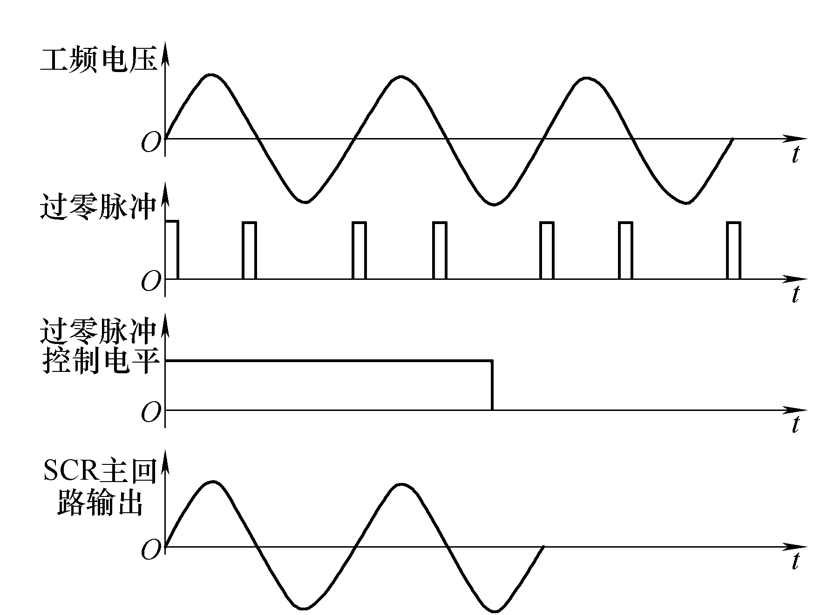
数字实现SCR的过零控制示意图如图6所示。由图可见，过零脉冲控制电平信号的宽度与单片机输出控制信号成正比关系。
图6 数字实现SCR过零控制信号关系示意图

Slide 14
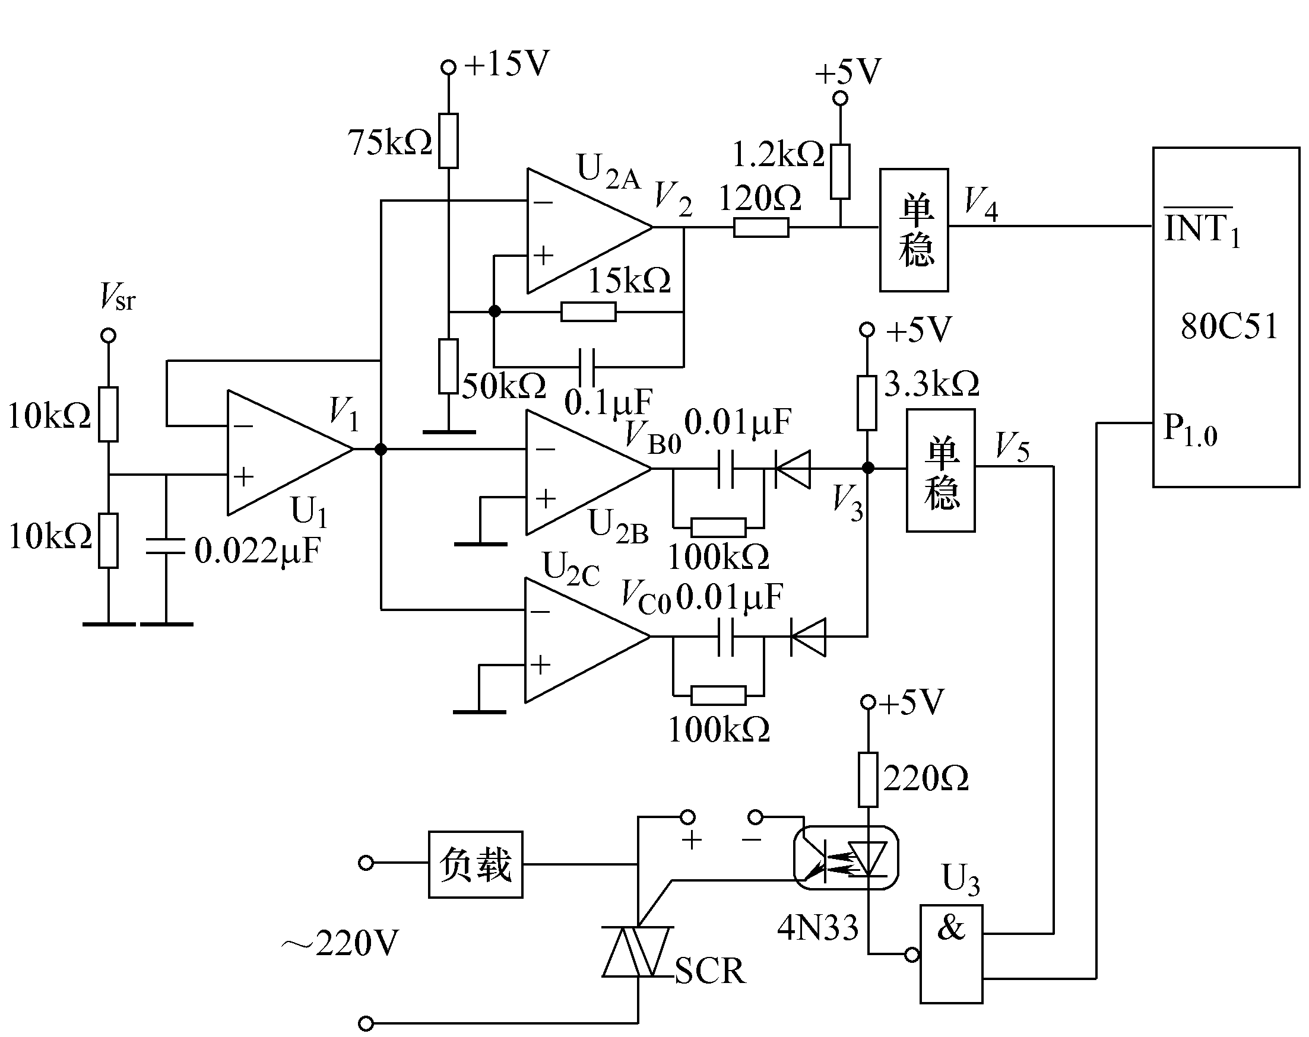
数字实现SCR过零控制的硬件电路如图7所示。
图7 数字实现SCR过零控制硬件接口电路图

Slide 15

它由缓冲放大器U₁，电压比较器U_{2A}、U_{2B}、U_{2C}，单稳态电路与门控电路所组成。其工作原理叙述如下：
将幅值为40V的工频电压U_{sr}施加到缓冲放大器U₁的输入端。经缓冲后，将其负半周电压削波（这是为了与电压比较器相匹配所必需的），送至电压比较器U_{2A}、U_{2B}、U_{2C}。
U_{2A}是电压比较器组成的一个施密特触发器，通过U_{2A}的工频正弦信号被整形成矩形波V₂。V₂再去触发后一级的单稳态电路，形成一个频率为50Hz、脉宽约为7μs的负脉冲信号。这个信号连至80C51单片机的 端，作为工频电压过零的同步信号。这就意味着，只要中断请求 信号有效，即工频电压过零时刻到来。
U_{2B}、U_{2C}组成工频电压的正负过零检测电路。U_{2B}、U_{2C}输出经微分电路复合后去驱动后一级的单稳态电路。单稳态电路输出一个频率为100Hz、脉宽约为400μs的正脉冲序列。然后通过门控电路U₃去实现SCR的过零触发。
80C51单片机设定P1.0位为输出控制电平信号，加至门控电路U₃，用以控制SCR过零触发的触发脉冲数。

Slide 16
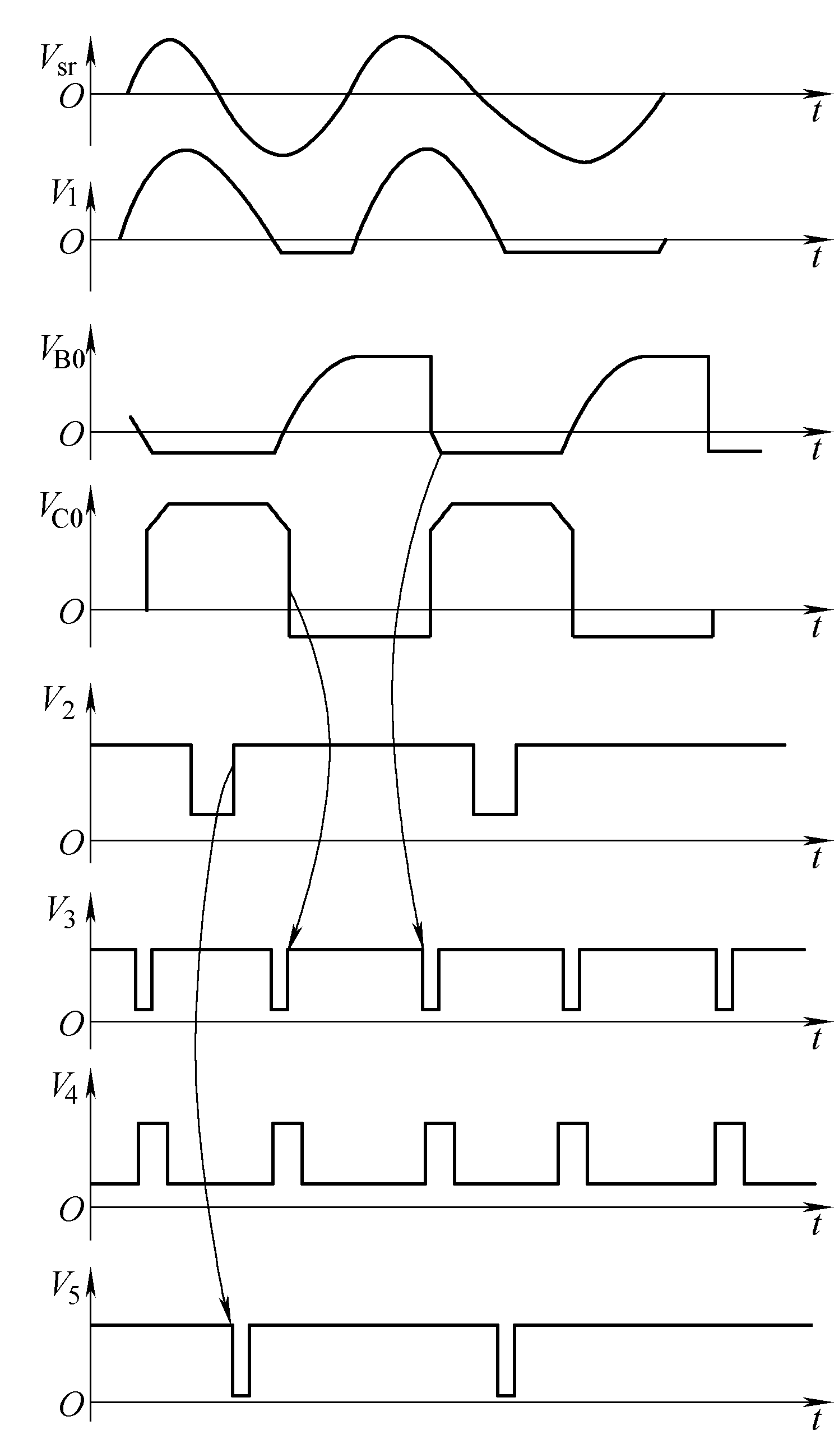
图7中各有关参考点的信号波形如图8所示。
图8 各参考点的信号波形

Slide 17
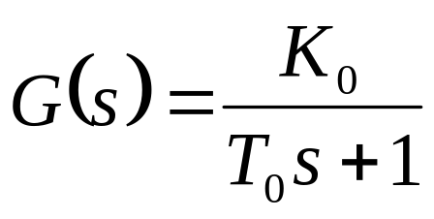
三 数字控制器的数学模型
1．温箱的数学模型和控制算法的选择
根据实际测量，温箱是一个近似一阶惯性环节，以加热功率为输入，箱内温度为输出，其传递函数可表示为
式中T0≈1000s，K0≈10，由于采样周期远远小于系统时间常数，所以可以应用模拟系统数字PID控制算法进行实时控制。

Slide 18
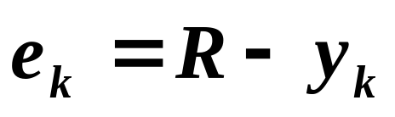

2．PID算法程序
PID算法采用增量式计算，位置式输出。
式中，R为温度给定值； 为第k次采样值；e_{k}为第k次误差值；T为采样周期；Kp为比例系数；Ti为积分时间；Td为微分时间。

Slide 19
四 温度控制系统软件设计
1．数据采集程序
（1）采样周期定时
根据温度的采样周期经验公式，选用采样周期为15s。
采样周期定时由50Hz工频过零脉冲申请中断次数累计得到。此功能由外部中断1的中断服务程序来实现。
（2）启动A/D转换
在外部中断1的中断服务程序中，若判断采样周期到时，发启动A/D转换信号，软件选通8253的触发信号，使8253的计数器工作。
（3）数据采集
当8253定时1s到时，即A/D转换结束。此时由中断设备通知80C51。在外部中断0的中断服务程序中对被测的温度数据进行采集。

Slide 20
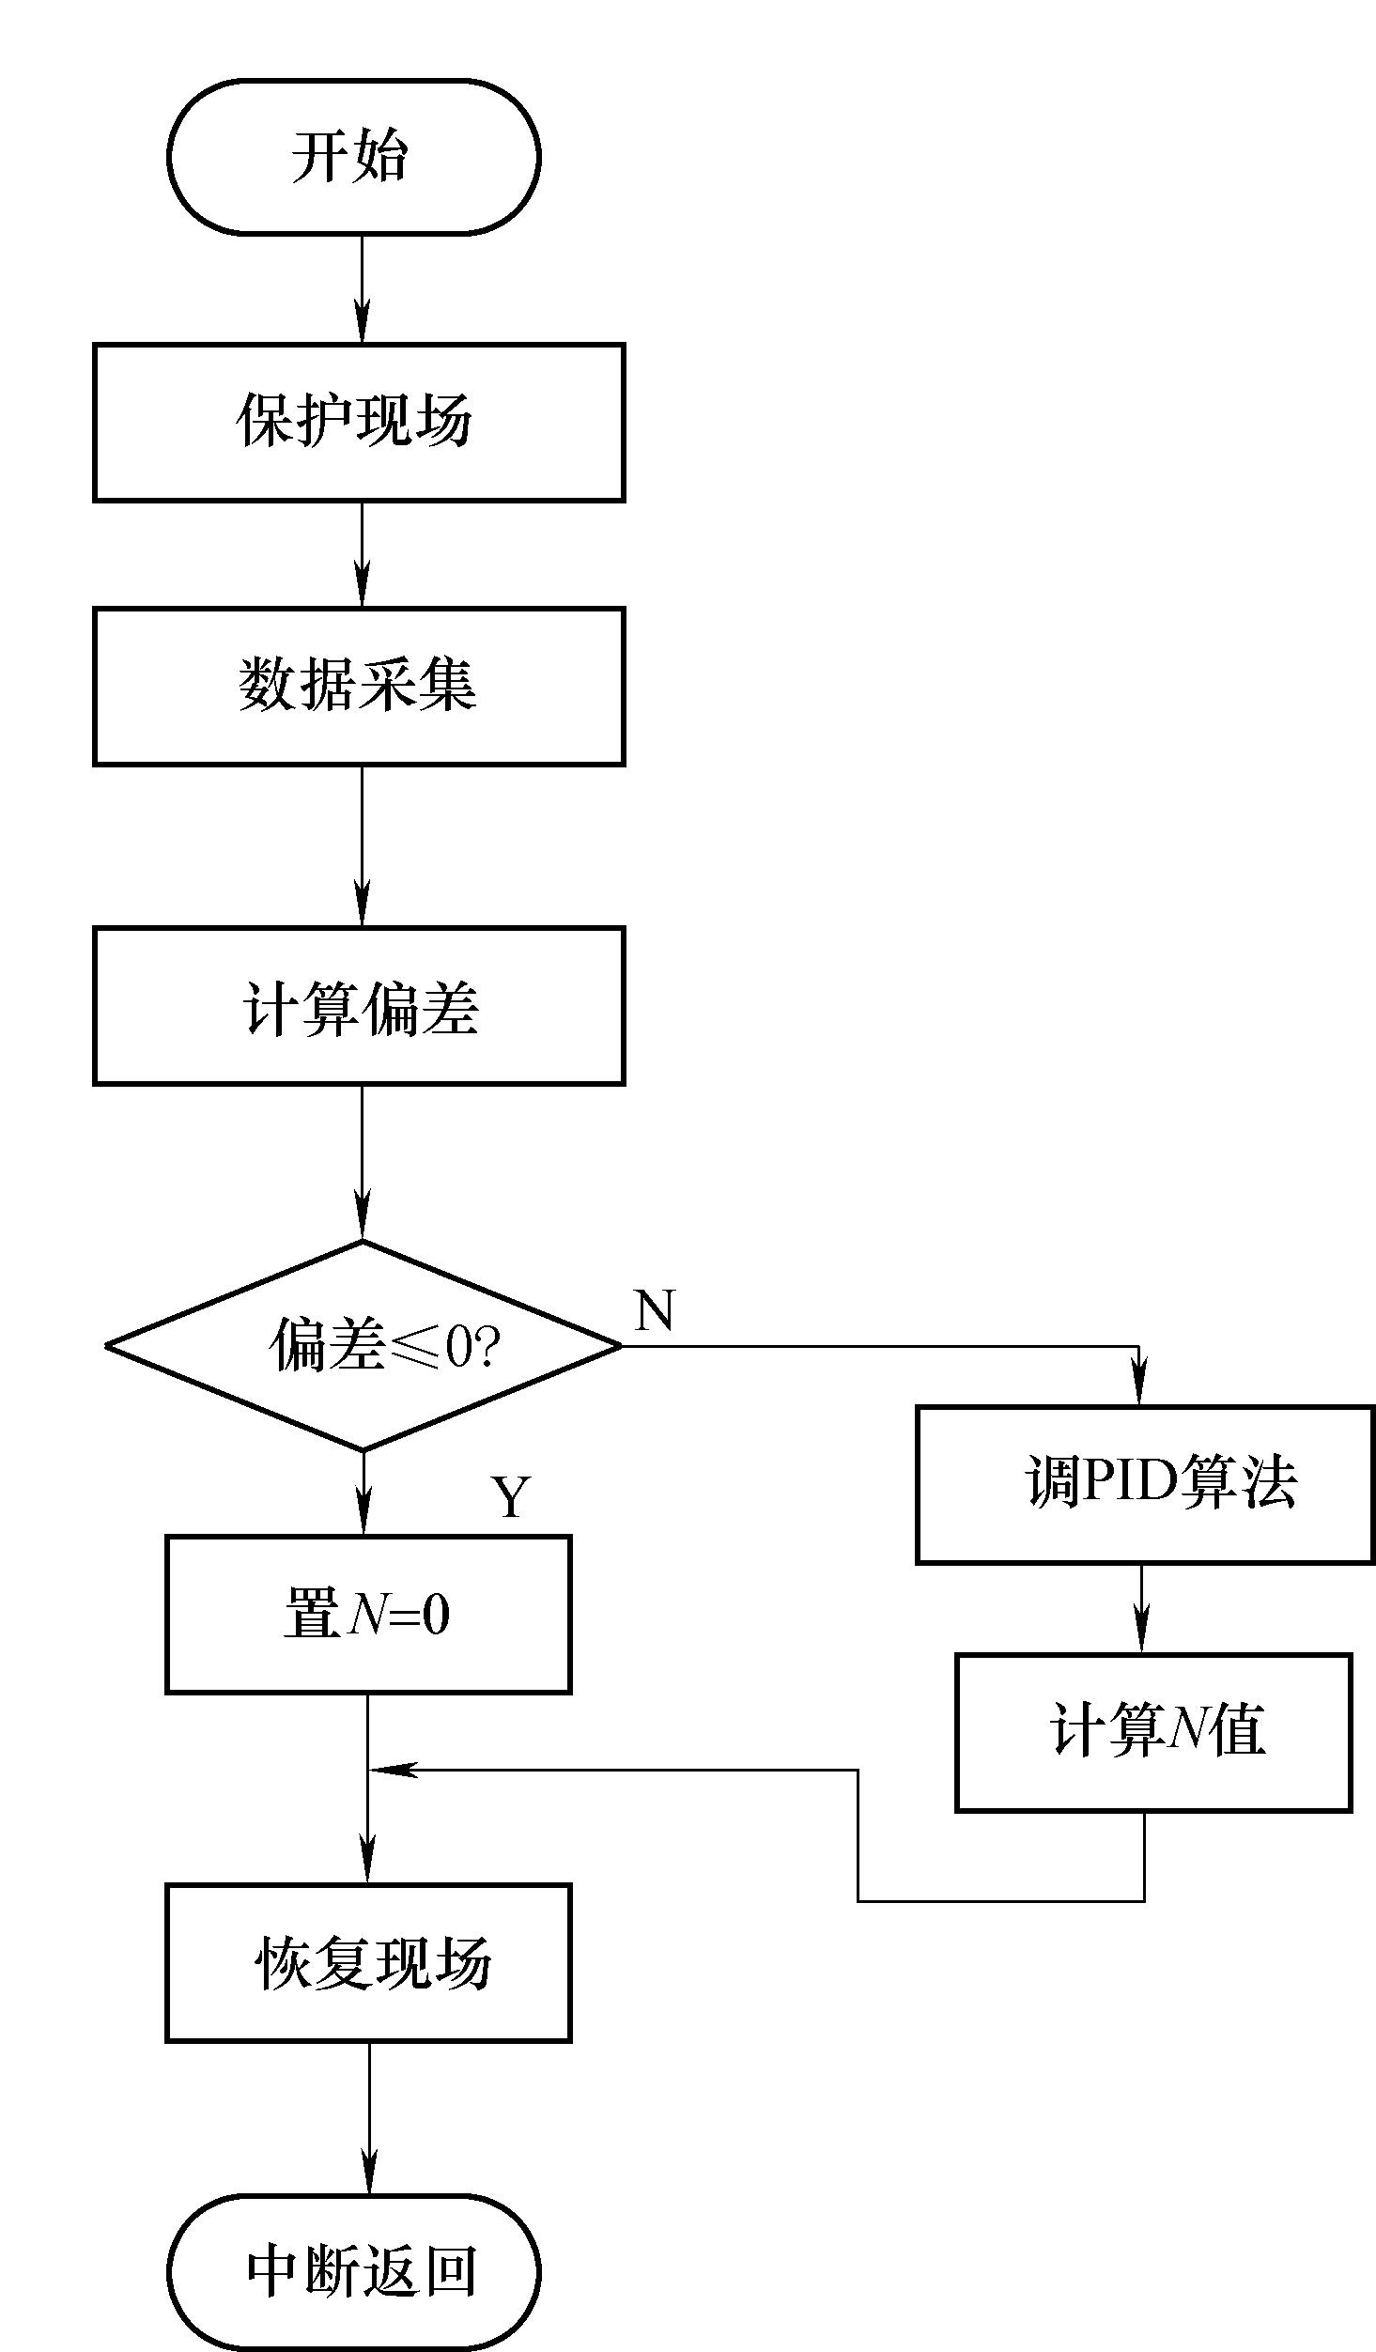
外部中断0的中断服务程序流程图如图9所示。
图9 外部中断0的中断服务程序流程图

Slide 21
ORG 9000H
PUSH ACC ；保护现场
PUSH PSW
PUSH DPH
PUSH DPL
MOV DPTR, #2000H ；读入数据
MOVX A, @DPTR ；先读低8位数据
CPL A
MOV 33H, A
MOVX A, @DPTR ；再读入高8位数据
CPL A
MOV 32H, A
程序清单如下：
CLR C
LCALL SUBA ；求偏差
JB 77H, INTA1
MOV A, 2EH
ORL A, 2FH
JZ INTA1 ；偏差≤0，转INTA1
LCALL PID ；否则，转PID控制算法
LCALL COVR ；将控制量转换成N
SJMP INTA2
INTA: SETB PSW.3 ；选择内部寄存器组1
MOV R2,#00H ；置N=0，N放在R2、R3内部寄存器中
MOV R3,#00H
CLR PSW.3

Slide 22
INTA2: POP DPL ；恢复现场
POP DPH
POP PSW
POP ACC
RETI
SUBA EQU 9800H
PID EQU 9910H
COVR EQU 9A20H

Slide 23
2．输出控制程序
输出控制程序主要完成两个任务：
（1）识别工频的过零时刻，并在过零时刻开启和关闭控制门，以保证SCR主回路产生整数个正弦全波。
（2）保证门控电路的打开时间正比于单片机输出控制量。
要完成上述任务，首先将单片机输出控制量在主程序中换算成SCR回路中整数正弦全波个数N。由于信号反映工频电压过零时刻，因此只要在外部中断1的中断服务程序中执行下述功能，主程序可以按照运算结果控制量的要求，实现SCR的过零控制。

Slide 24
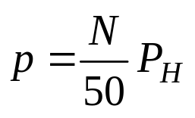
外部中断1的中断服务程序具体实现的功能是：
① 中断时，完成控制门的开启和关闭，即单片机P1.0位置“1”或“0”。
② 利用中断服务次数，对控制量N进行计数和判断，即每中断一次，对N进行减1计数。如果N≠0，保持控制电平P1.0为“1”，继续打开控制门。如果N=0，则使控制电平P1.0复位为“0”，使SCR过零触发脉冲不再通过，从而达到按控制量控制的效果。
由于本系统的控制方式是一种“调功”方式。对于工频交流电（f=50Hz），电热丝在全导通时的功率为P_{H}，则实际输出功率P将和实际导通次数N成正比（设控制周期为1s），即
将u_{k}变换为N的运算在主程序中运行。
外部中断1的中断服务程序流程图如图10所示。

Slide 25
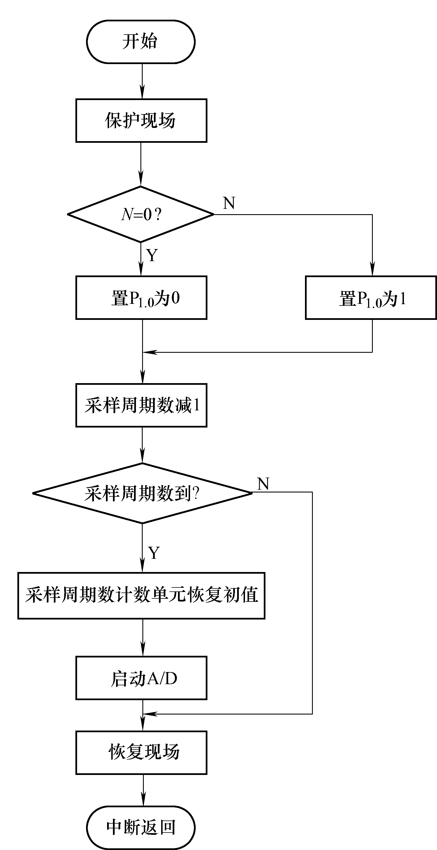
图10 外部中断1的中断服务程序流程图

Slide 26
外部中断1的中断服务程序清单如下：
ORG 0050H
PUSH ACC ；保护现场
PUSH PSW
PUSH DPH
PUSH DPL
SETB PSW.3
MOV A, R2
ORL A, R3
JNZ INTB1 ；判断N=0？
CLR P1.0 ；N=0，转INTB2，P1.0清0
SJMP INTB2

Slide 27
INTB1：SETB P1.0 ；N≠0，置P1.0为1
DEC R3
MOV A, R2
SUBB A, #00H
MOV R2, A ；N-1→N
INTB2：DEC R5
MOV A, R4
SUBB A, #00H
MOV R4, A
ORL A, R5 ；采样周期数减1
JZ INTB3
SJMP INTB4

Slide 28
INTB3：MOV R5, #0EEH ；采样周期数为0，恢复采样周期计数单元初值
MOV R4, #02H
MOV DPTR, #4001H
MOVX @DPTR, A ；启动A/D
INTB4：CLR PSW.3
POP DPL ；恢复现场
POP DPH
POP PSW
POP ACC
RETI ：中断返回

Slide 29
3．主程序
（1）系统初始化
包括清数据存储区、建栈、定时器T0初始化、8253初始化（送控制字和计数初值）、确定中断优先权、开中断等。
（2）中断等待
完成了系统初始化任务后，主程序执行中断等待程序。等待工频过零同步中断与A/D转换结束中断。为了保证正弦波的完整，工频过零同步中断被确定为高一级的中断源。
主程序的程序流程图如图11所示。

Slide 30
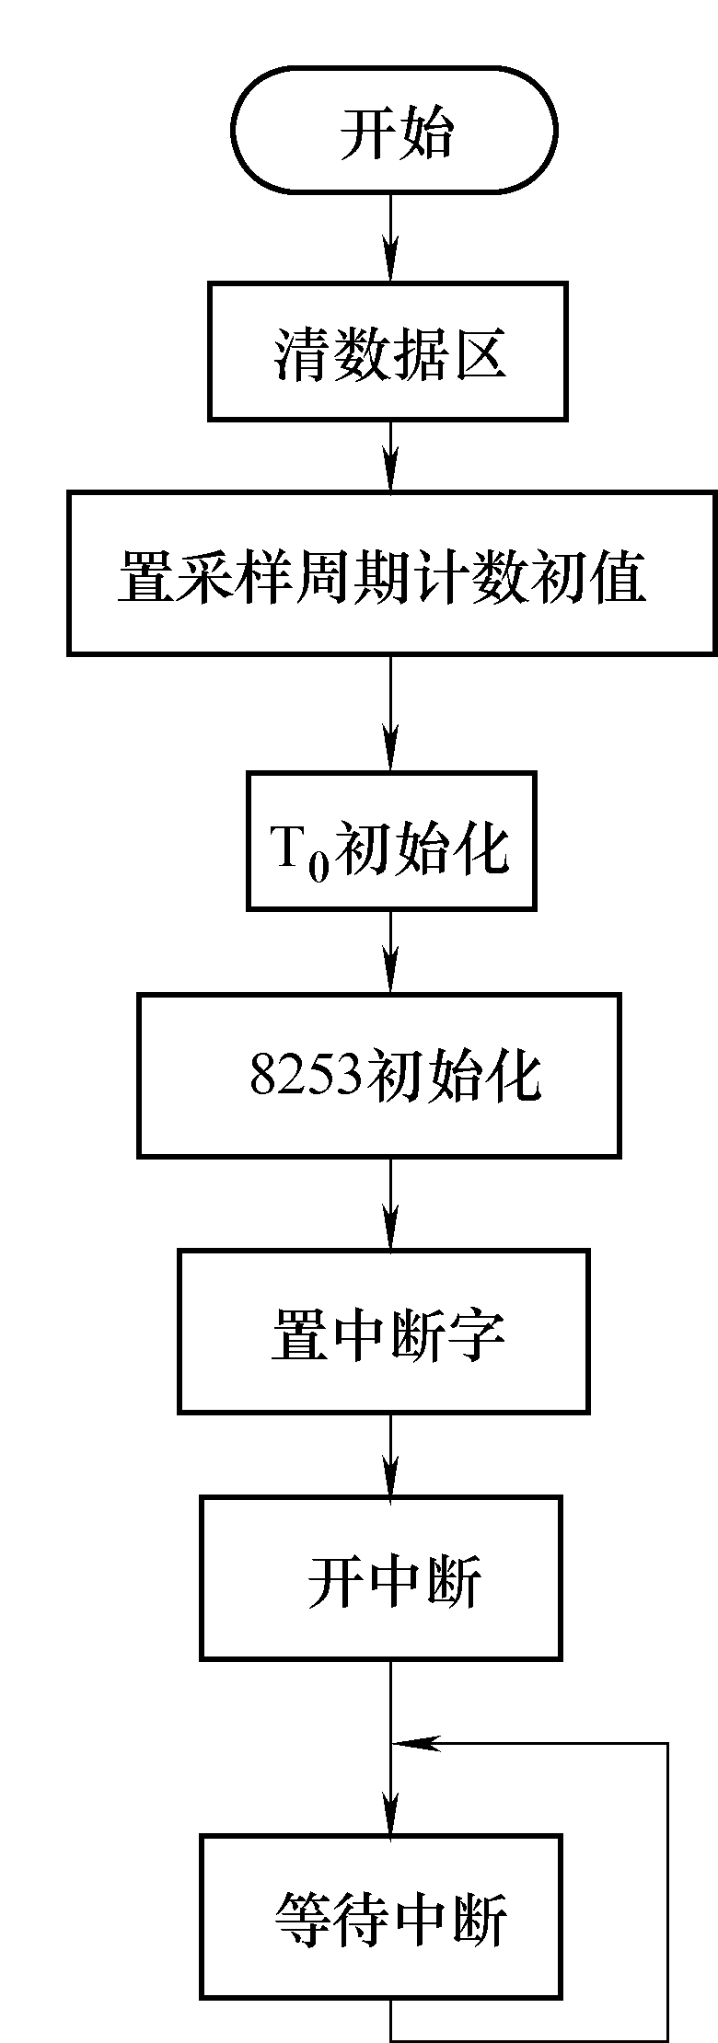
图11 主程序的程序流程图

Slide 31
主程序的程序清单如下：
ORG 0000H
START：MOV R1, #10H
MOV R0, #30H
MOV A, #00H ；清数据区
ATAT1：MOV @R0, A
INC R0
DJNZ R1, ATAT1
SETB PSW.3
MOV R4, #02H ；赋采样周期值
MOV R5, #0EEH
CLR PSW.3
MOV SP, #60H ；建栈
MOV TMOD, #06H ；置单片机定时器T0为工作方式2
MOV TL0, #0FFH ；置计数器初值

Slide 32
MOV TH0, #0FFH
MOV DPTR, #2003H ；写控制字
MOV A, #34H ；选计数器0为方式2
MOVX @DPTR, A ；读写方式为先低后高，二进制计数
MOV A, #64H ；选计数器1为方式2
MOVX @DPTR, A ；只读/写低位字节
MOV A, #0B4H ；选计数器2为方式2
MOVX @DPTR, A ；读写方式为先低后高，二进制计数
MOV DPTR, #2000H ；指向计数器0的口地址
MOV A, #0FFH ；送计数器0初值的
MOVX @DPTR, A ；低8位
MOVX @DPTR, A ；高8位
MOV DPTR, #2001H ；指向计数器1的口地址
MOV A, #16H ；送计数器1初值的

Slide 33
MOVX @DPTR, A ；低8位
MOV DPTR, #2002H ；指向计数器2的口地址
MOV A, #60H ；送计数器2初值的
MOVX @DPTR, A ；低8位
MOV A, #0E3H ；送计数器2初值的
MOVX @DPTR, A ；高8位
SETB IT0 ；外部中断0为边沿触发方式
SETB IT1 ；外部中断1为边沿触发方式
SETB TR0 ；启动定时器T0
MOV IP, #06H ；送中断优先权控制字
MOV IE, #87H ；送中断控制字
MAIN: …… ；主程序

